Slide 1
Смілянський навчально – виховний комплекс «Дошкільний навчальний заклад – загальноосвітня школа І – ІІІ ступенів №15»
Інтернетпроект ліги старшокласників «Ми – патріоти Черкащини!»
Підпроект «Збережемо природу заради майбутнього»
Підготували учні 11 класу: Дзюбан Максим, Скорик Віталій, Апілат Євгеній
Керівник проекту: вчитель географії Даушкіна А.В.

Slide 2
Загальні відомості
1.Назва проекту «Ніхто за нас планету не врятує!!!»
2. Місце проведення: НВК «Дошкільний навчальний заклад-загальноосвітня школа І-ІІІ ступенів №15, територія мікрорайону.
3. Тривалість: з 03.09.2018 року до 01.05.2019 року, постійно
4. Мета: формування екологічної культури школярів: створення пункту збору макулатури та пластикових пляшок, продовження збору пластикових кришечок, облаштування пункту збору відпрацьованих батарейок; прагнення привернути увагу молоді до проблем екології та охорони довкілля,.
5. Прогнозовані результати:
- посаджені кущі і дерева , засіяні газони, чисте подвір’я школи та територія мікрорайону;
- інформаційно- роз’яснювальна екологічна робота серед мешканців мікрорайону;
- створення системи розділеного сортування сміття в школі.

Slide 3
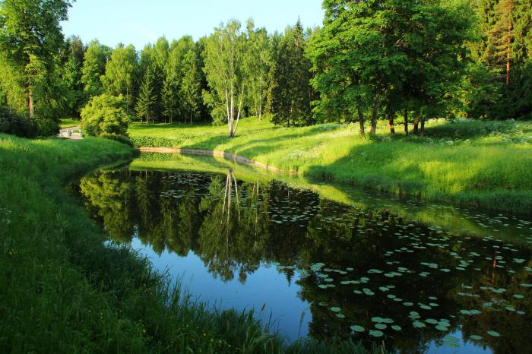
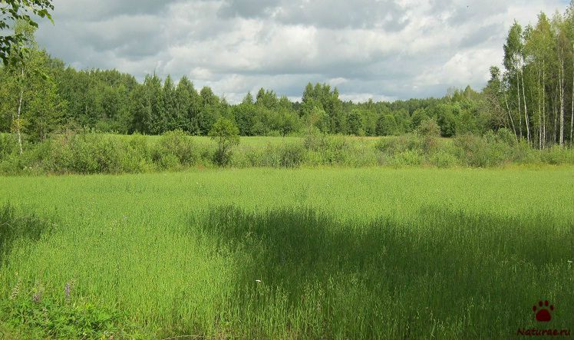
Природу не можна застати неохайною і напівроздягненою, вона завжди прекрасна. Природа не терпить неточностей і не прощає помилок. Р. Емерсон

Slide 5
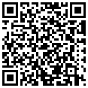
Встановлення контейнеру для збору використаних батарейок
Тепер і в нашій школі працює пункт збору відпрацьованих батарейок. Планування встановлення такого контейнера почалося ще минулого року, але не було місця, куди можна було здавати батарейки. З дозволу адміністрації закладу було встановлено контейнер та зроблено оголошення про пункт збору на сайті закладу та в мікрорайоні.
Оголошення на сайті школи
Детальніше тут:

Slide 7
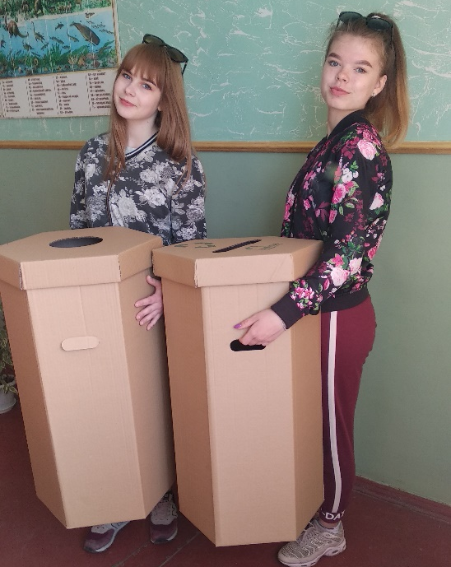
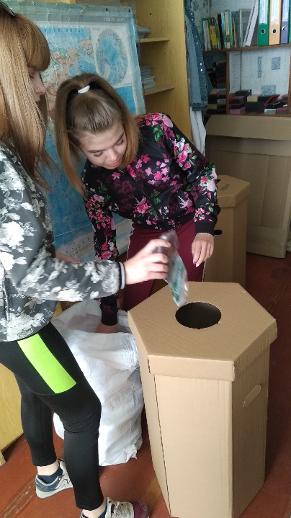
Збір макулатури та пластикових пляшок
В школі працюють пункти збору використаної макулатури та пластикових пляшок. За ініціативи Скорика Віталія було закуплено та встановлено контейнери для збору вторсировини в кабінеті №9. Учень розробив передвиборчу програму, одним із пунктів якої було зібрати макулатуру, здати її та на виручені гроші закупити та встановити контейнери.

Slide 9
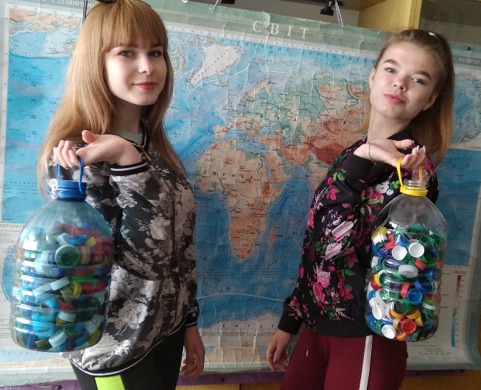
Збір пластикових кришечок
Також старшокласники вже два роки постійно проводять роз’яснювальну роботу про посильну допомогу бійцям АТО. З цією метою збирають та передають в м.Черкаси кришечки від пластикових пляшок. Дана акція вирішує відразу дві проблеми — екологічну (як збір пластику для його переробки замість відправки на загальні звалища сміття) і соціальну (допомога воїнам АТО в протезуванні)

Slide 10
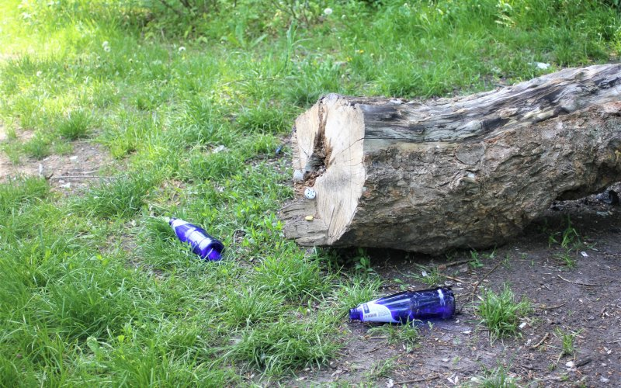

Slide 11
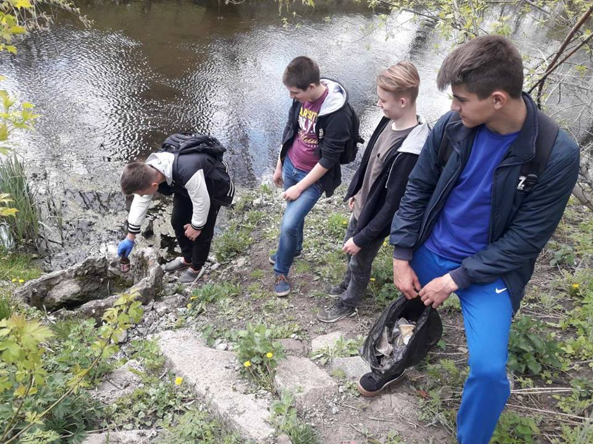
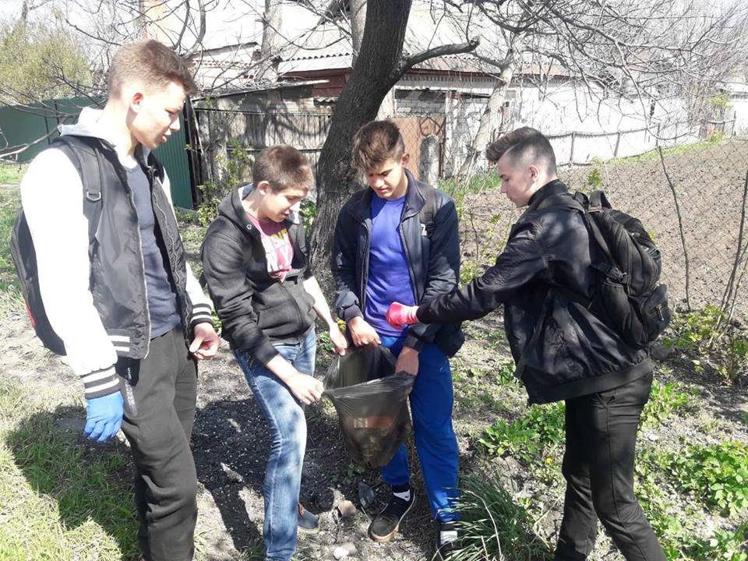
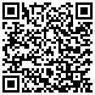
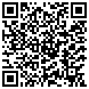
Приберемо заради майбутнього
Для зменшення негативного впливу забруднення на здоров’я жителів мікрорайону учні ведуть активну боротьбу з несанкціонованими сміттєзвалищами, проводять очищення водойм, діє екологічна варта. Активні учні школи не тільки турбуються про те, щоб не знищувався екосвіт нашої місцевості, а й дбають про його примноження.

Slide 12
Наші вчителі влаштували «Смородиновий челлендж – 2019»

Slide 13
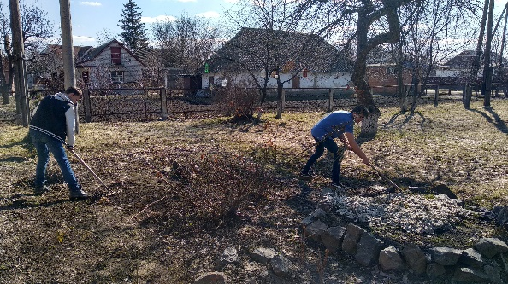
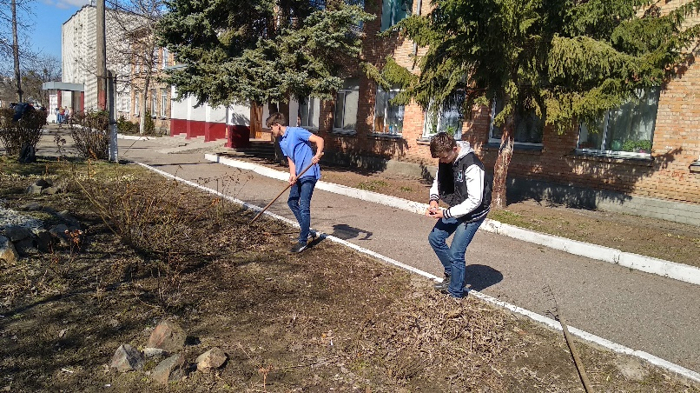
Створено альбом з екологічними акціями: https://photos.app.goo.gl/4FJ1Mg4c6ES59Z8p8
Також ведеться робота щодо прибирання території школи не тільки для чистоти, але й для гарного прикладу молодшим школярам.

Slide 14
Збережемо природу заради майбутнього!

